Slide 1
Фольклор как средство формирования интереса к русскому языку у детей билингвов
Подготовила: Тремасова Оксана Владимировна, заведующий Структурным подразделением «Детский сад «Сказка» ГБОУ ООШ № 11

Slide 2
В формировании интереса к русскому языку у детей старшего дошкольного возраста фольклор играет не второстепенную, а одну из главенствующих ролей. Через фольклор происходит освоение языка в близкой для детей и доступной по возрасту форме.

Slide 3
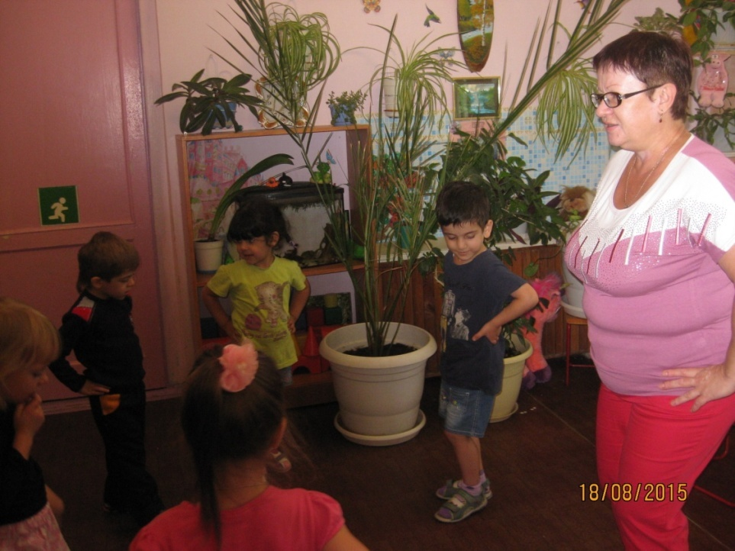
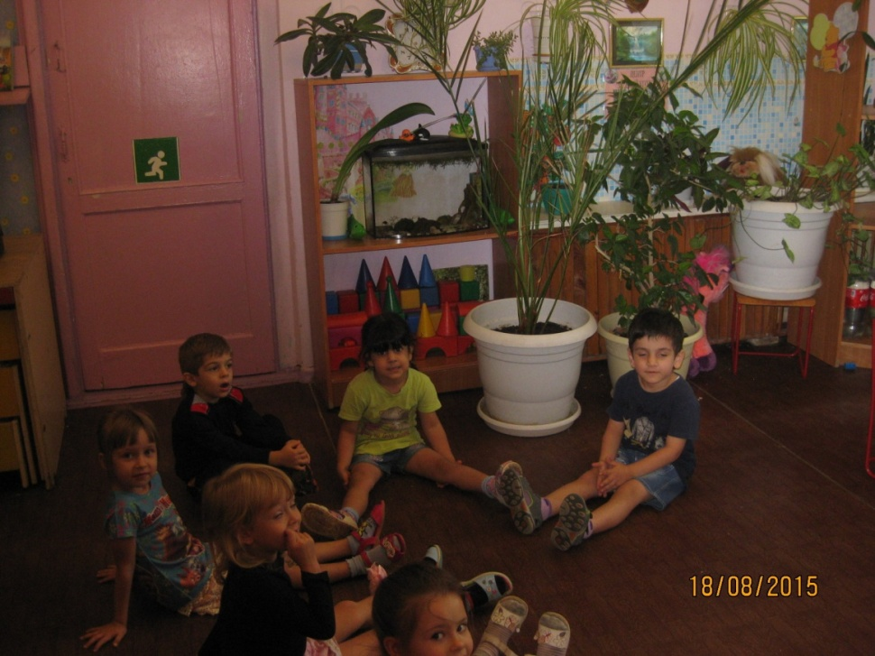
Среди ряда различных форм работы игра является особенно плодотворным, ведущим видом деятельности детей дошкольного возраста

Slide 4
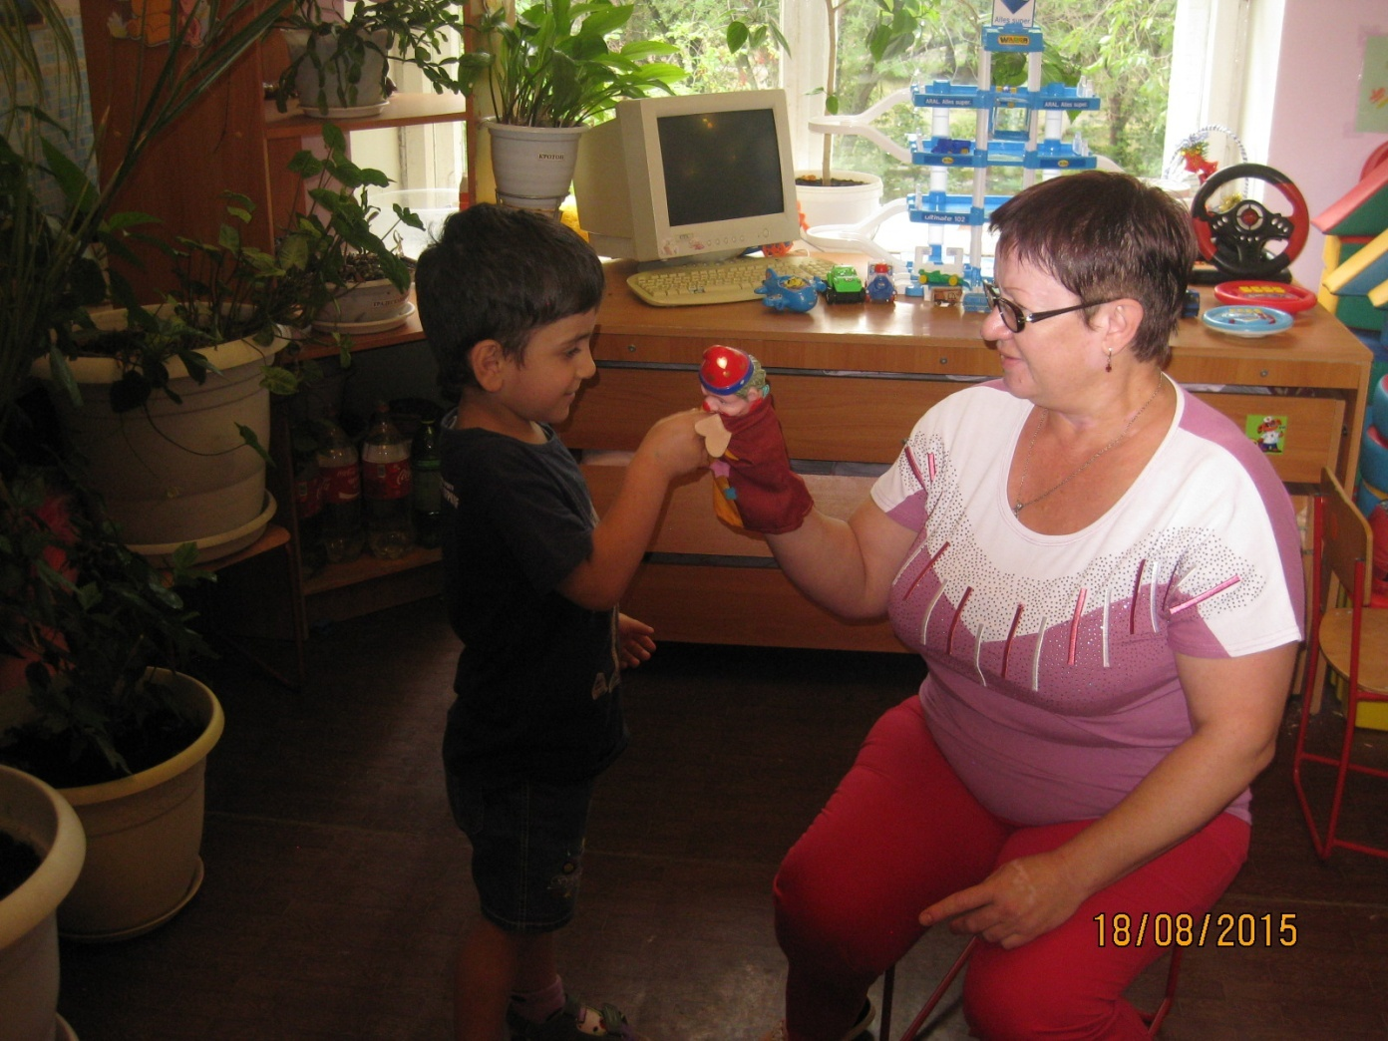
Эмоциональный компонент занятий при формировании интереса к русскому языку играет большую роль при снятии психологического напряжения у детей-иммигрантов

Slide 5
Особое место в развитии интереса к русскому языку на занятиях с двуязычными детьми занимают народные игры

Slide 6
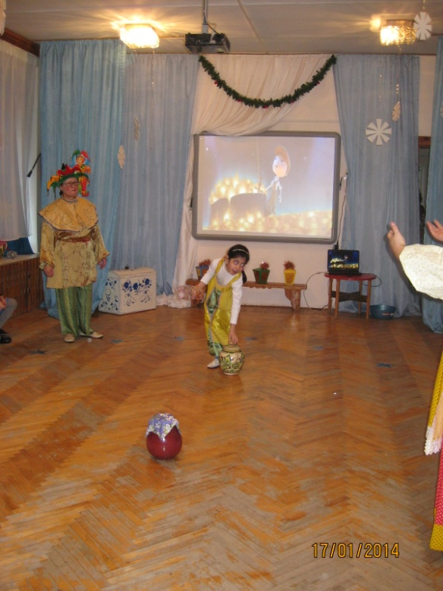
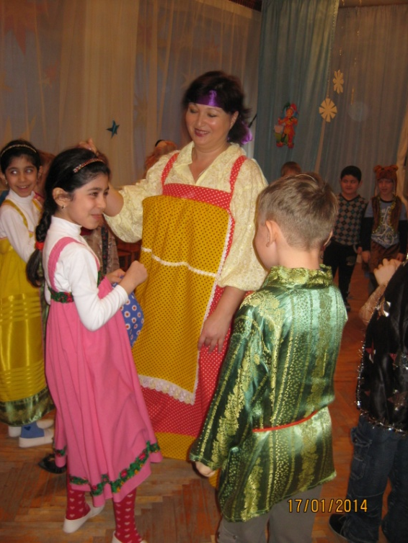
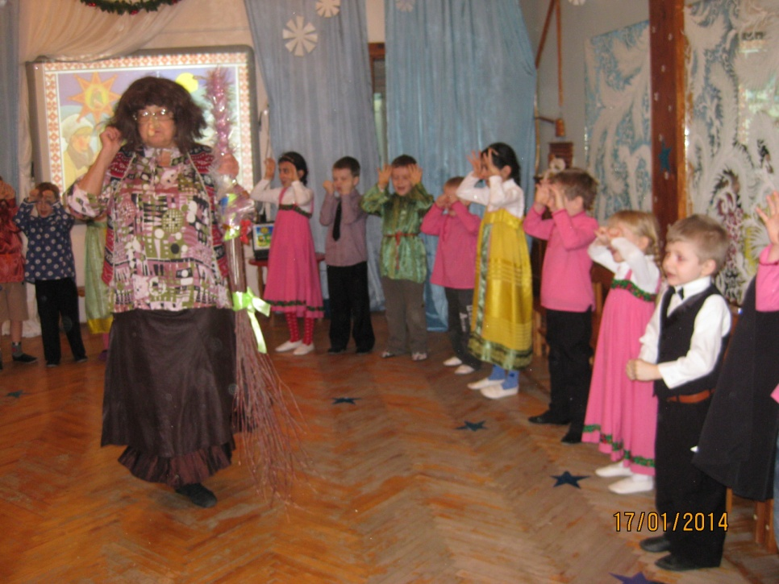
Знакомя детей с народными играми, вовлекая их в активную совместную с другими, в том числе и русскоязычными, детьми игровую и словесную деятельность, мы, тем самым, формируем их интерес к русскому языку.

Slide 7
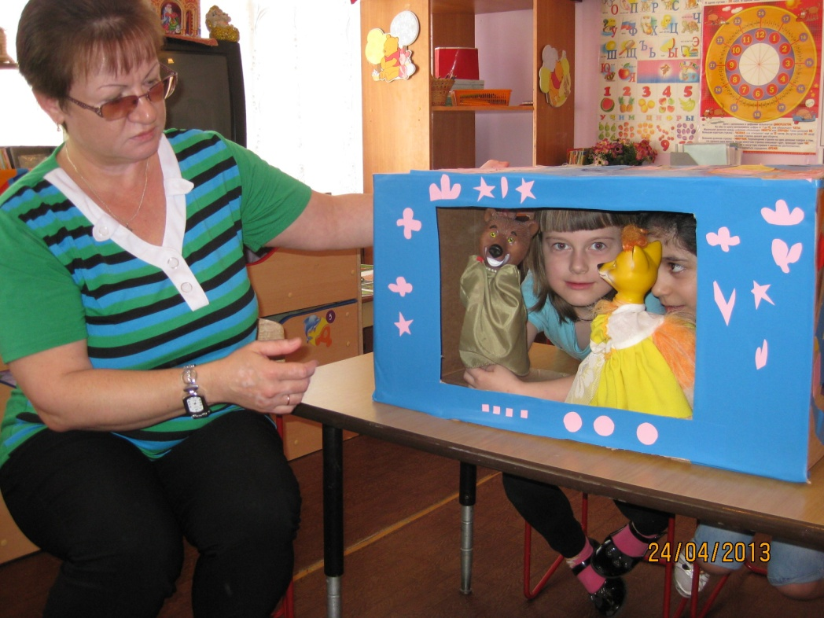
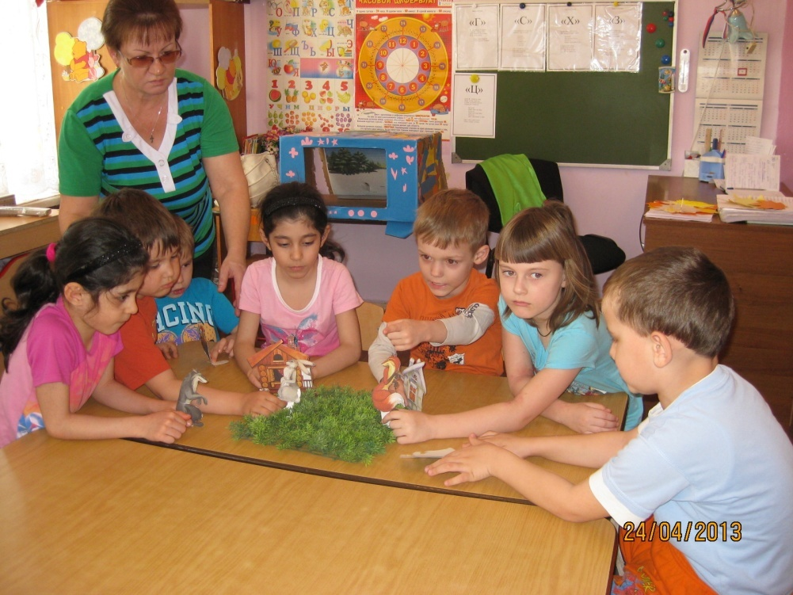
Прослушав сказку несколько раз, хорошо запомнив ее, дети начинают изображать ее в инсценировке, кукольном театре.

Slide 8
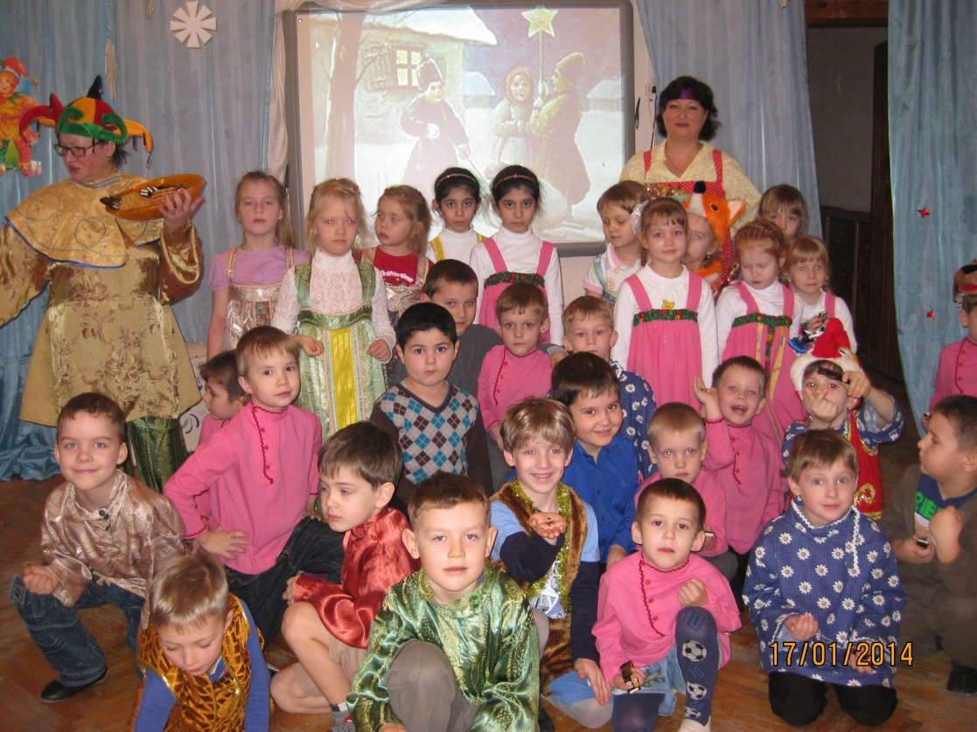
Практическая значимость:
Данная идея эффективно работает на
формирование компетентности родителей
и воспитателей, воспитывающих детей – билингвистов;
может использоваться в любой системе методической работы с педагогами.

